Slide 1
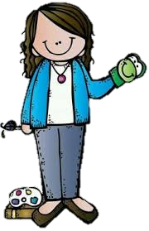
Diario de campo de la alumna practicante Jardín de niños “Eutimio Alberto Cuellar Goribar” 2°A Nombre de la alumna practicante: Diana Sofia Gutierrez Zapata

Slide 2
Diario de la alumna
Jardín de niños “Eutimio Alberto Cuellar Goribar”
2°A
Nombre de la educadora practicante
Diana Sofia Gutierrez Zapata
29 de abril de 2021
Los alumnos mandan las evidencias por semana en la recopilación del álbum
Los alumnos se dividen en dos grupos para tomar las salas de Facebook y se conectan en días rotativos, se conectaran el viernes 10 am

Slide 3
De la intervención de la clase virtual reflexiona acerca de:
¿Cómo desarrolle la clase?
El día de hoy se realizo un video en el cual se explico la actividad del día, dando un ejemplo similar al que se realizaría, así como darles las indicaciones claras y precisas.
Como segunda actividad se volvió a recordar lo que es una leyenda para que los alumnos, inventaran una y la subieran como evidencia.
¿Que mejoras puedo realizar?
El día de hoy se dio claramente el ejemplo de como se realizaría la actividad y como la contestarían. En este día las mamás de los alumnos no tuvieron dudas al realizarlo.

